Slide 1



Program Priorytetowy „Agroenergia”
https://www.wfosgw.poznan.pl/
https://www.nfosigw.gov.pl

Slide 2
Cel programu i budżet realizacji celu
Celem programu jest zwiększenie produkcji energii ze źródeł odnawialnych w sektorze rolniczym.
Budżet na realizację celu programu wynosi do 200 000 tys. zł, w tym:
1) dla bezzwrotnych form dofinansowania – do 153 400 tys. zł
2) dla zwrotnych form dofinansowania – do 46 600 tys. zł (nie dotyczy części Programu wdrażanego przez WFOŚiGW)

Slide 3
Beneficjenci programu
Beneficjentem końcowym programu jest:
a) Osoba fizyczna będąca właścicielem lub dzierżawcą nieruchomości rolnych, których łączna powierzchnia użytków rolnych zawiera się w przedziale od 1 ha do 300 ha oraz co najmniej rok przed złożeniem wniosku prowadząca osobiście gospodarstwo rolne.
b) Osoba prawna będąca właścicielem lub dzierżawcą nieruchomości rolnych, których łączna powierzchnia użytków rolnych zawiera się w przedziale od 1 ha do 300 ha oraz co najmniej rok przed złożeniem wniosku o udzielenie dofinansowania prowadząca działalność rolniczą lub działalność gospodarczą w zakresie usług rolniczych (główny przedmiot działalności wnioskodawcy wskazany w odpowiednim rejestrze przedmiot działalności przedsiębiorstwa stanowi kod PKD: 01.61.Z, 01.62.Z (z wyłączeniem prowadzenia schronisk dla zwierząt gospodarskich oraz podkuwania koni) lub 01.63.Z).

Slide 4
Okres wdrażania programu oraz termin naboru wniosków
Program realizowany będzie do 2027 roku, przy czym:
1) podpisywanie umów realizowane będzie do 31.12.2025 r.,
2) środki (na rzecz Beneficjentów końcowych) wydatkowane będą do 30.09.2027 r.
Nabór wniosków odbywa się w trybie ciągłym od dnia 01.10.2021 r. do czasu rozdysponowania puli środków.
Nabór wniosków może zostać zakończony albo wstrzymany, o czym będą Państwo informowani poprzez portal beneficjenta oraz stronę internetową WFOŚiGW w Poznaniu: https://www.wfosgw.poznan.pl/

Slide 5
Zakres finansowania
1. Wsparciem finansowym objęte są przedsięwzięcia polegające na zakupie i montażu:
instalacji fotowoltaicznych o zainstalowanej mocy elektrycznej: 10 < kW ≤ 50,
instalacji wiatrowych o zainstalowanej mocy elektrycznej: 10 < kW ≤ 50,
pomp ciepła o mocy: 10 < kW ≤ 50, przy czym złożenie wniosku jest uwarunkowane wcześniejszym przeprowadzeniem audytu energetycznego, który rekomenduje wnioskowany zakres przedsięwzięcia,
instalacji hybrydowej, tj.: fotowoltaika wraz z pompą ciepła lub elektrownia wiatrowa wraz z pompą ciepła, sprzężone w jeden układ, przy czym złożenie wniosku jest uwarunkowane wcześniejszym przeprowadzeniem audytu energetycznego, który rekomenduje zastosowanie pompy ciepła, służących zaspokajaniu własnych potrzeb energetycznych Wnioskodawcy w miejscu prowadzenia działalności rolniczej.
2. Zakup i montaż towarzyszących magazynów energii dla instalacji z pkt. 1) lit. a, b oraz d. Warunkiem dofinansowania jest obligatoryjna realizacja inwestycji dotyczącej zakresu przedsięwzięć określonych w pkt. 1).
3. Nie podlegają dofinansowaniu projekty polegające na zwiększeniu mocy już istniejącej instalacji (decyduje Punkt Poboru Energii).

Slide 6
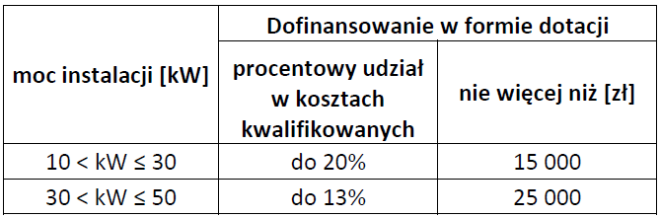
Wysokość dofinansowania
Dla towarzyszących magazynów energii dofinansowanie może zostać udzielone do 20% kosztów kwalifikowanych, przy czym koszt kwalifikowany nie może wynieść więcej niż 50% kosztów źródła wytwarzania energii.
+ pompa ciepła = dodatkowe 10 tys. zł

Slide 7
Warunki dofinansowania
1. W przypadku, gdy dofinansowanie stanowi pomoc publiczną, stosuje się do niego przepisy rozporządzenia Ministra Środowiska z dnia 21 grudnia 2015 r. w sprawie szczegółowych warunków udzielania horyzontalnej pomocy publicznej na cele z zakresu ochrony środowiska (Dz. U. poz. 2250) dotyczące pomocy na inwestycje służące wytwarzaniu energii z odnawialnych źródeł energii.
2. Przedsięwzięcie nie może być rozpoczęte przed dniem złożenia wniosku o dofinansowanie. Przez rozpoczęcie przedsięwzięcia należy rozumieć zamówienie lub zakup urządzeń (pomp ciepła, magazynów i innych instalacji wymienionych w części 7.5 programu, których dotyczy wniosek o dofinansowanie), a także zawarcie umowy na ich montaż lub zlecenie tego montażu w innej formie (Koszty poniesione przed dniem złożenia wniosku o dofinasowanie przez Beneficjenta końcowego nie stanowią kosztu kwalifikowanego).
3. Dofinansowanie wypłacane jest w formie refundacji po zakończeniu inwestycji.
4. Zakończenie przedsięwzięcia rozumiane jest jako przyłączenie mikroinstalacji do sieci elektroenergetycznej oraz zawarcie umowy kompleksowej z Przedsiębiorstwem energetycznym, a w przypadku przedsięwzięć dot. pompy ciepła, magazynów energii oraz systemów off-grid, poprzez uzyskanie protokołu odbioru.
5. Urządzenia muszą być instalowane jako nowe, wyprodukowane w ciągu 24 miesięcy przed montażem.
6. Beneficjent zobowiązany jest do eksploatacji instalacji (wskazanej we wniosku lokalizacji) przez co najmniej 3 lata od dnia zakończenia przedsięwzięcia.
7. Dofinansowanie nie może być udzielone na instalacje sfinansowane lub realizowane z innych środków publicznych, z wyłączeniem środków zwrotnych z WFOŚiGW.
8. W przypadku przedstawienia kosztu zakupu i montażu instalacji dofinansowanej ze środków Programu priorytetowego „Agroenergia” do rozliczenia w ramach ulgi termomodernizacyjnej, kwota przedstawiona do odliczenia od podatku będzie pomniejszona o kwotę otrzymanego dofinansowania.

Slide 8
Jak złożyć wniosek o dofinansowanie?

Slide 9
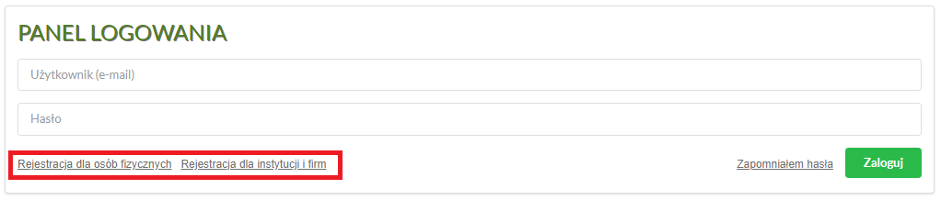
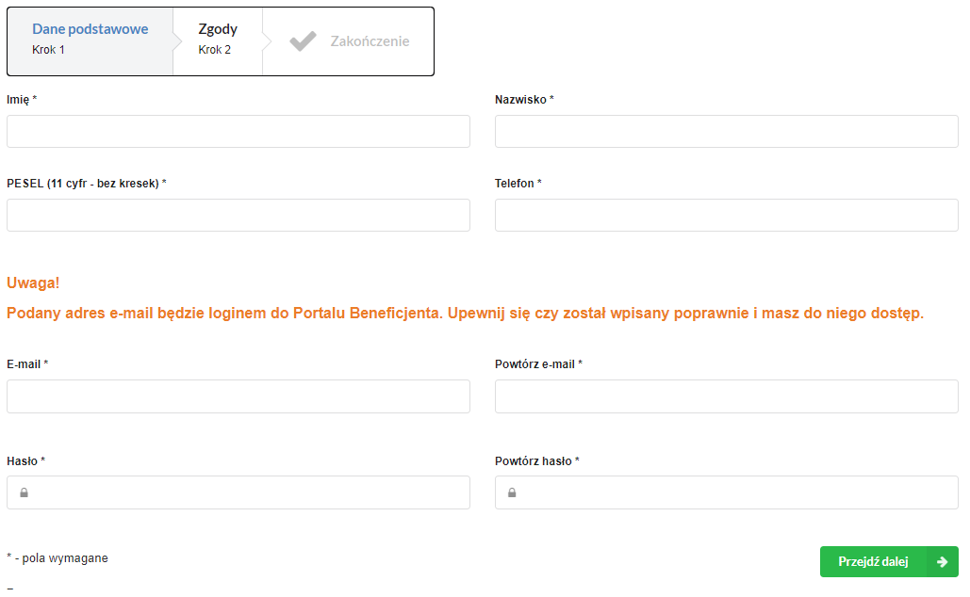
1. Załóż konto na portalu beneficjenta
https://portalbeneficjenta.wfosgw.poznan.pl/

Slide 10
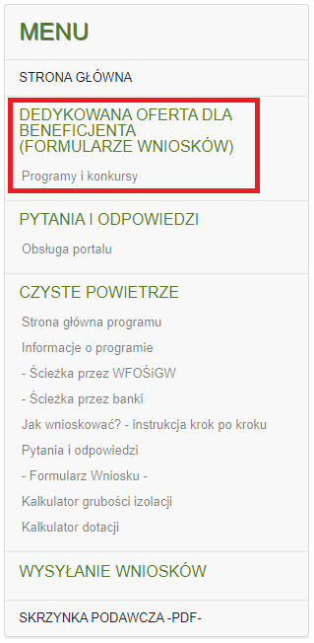

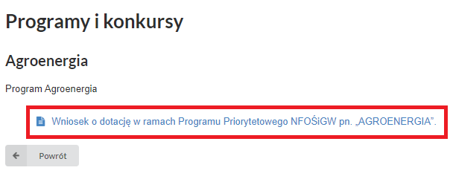
Pobierz aktywny formularz wniosku PDF z Portalu Beneficjenta i zapisz plik PDF na komputerze

Slide 11
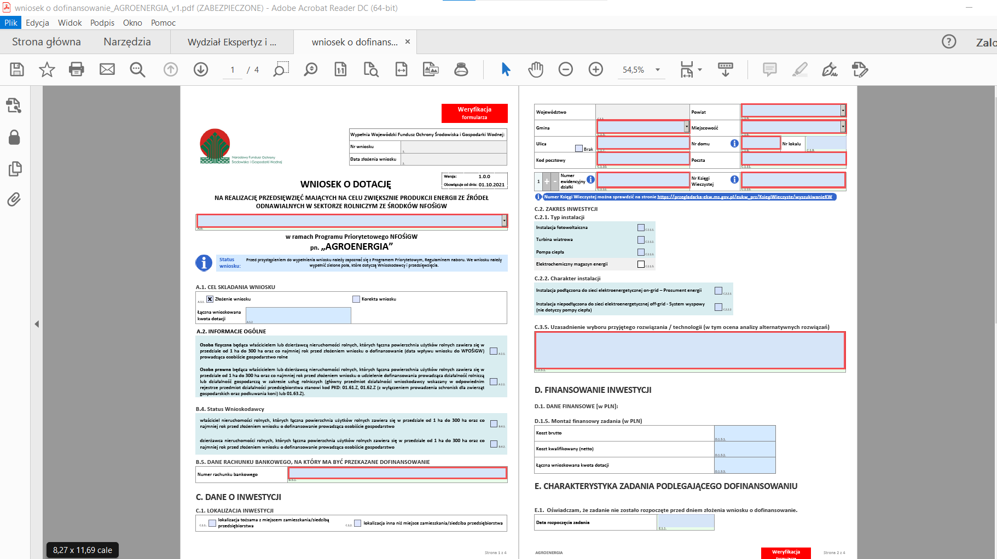
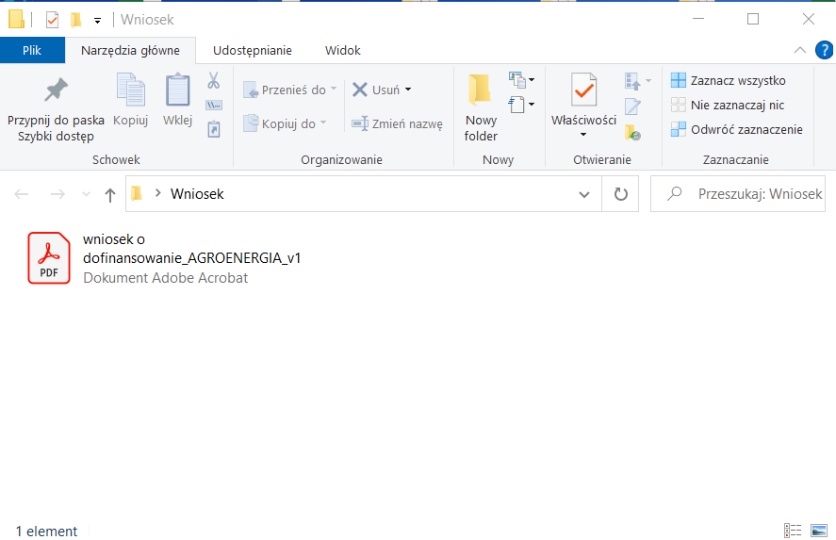
3. Otwórz zapisany na komputerze plik PDF (aktywny formularz wniosku PDF) za pomocą Adobe Acrobat Reader i wypełnij wszystkie pola wniosku

Slide 12
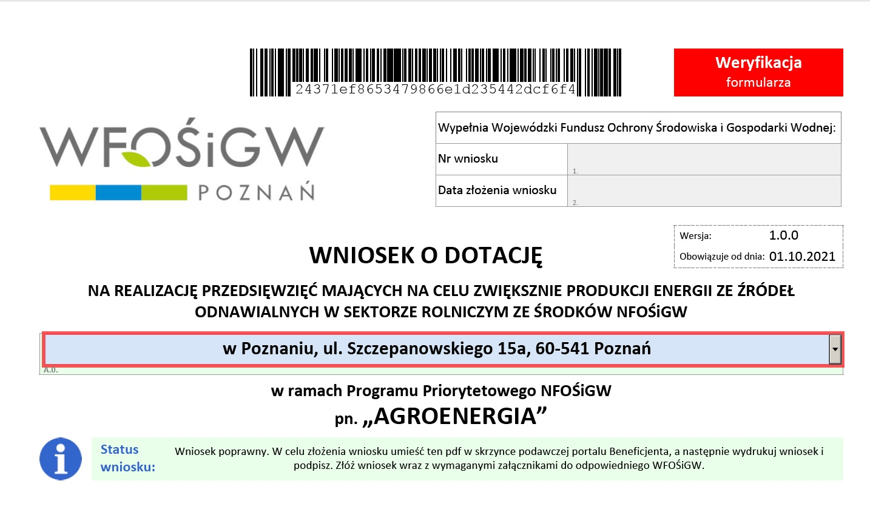
5. Wniosek zostanie opatrzony unikatowym numerem sumy kontrolnej.
Pamiętaj! Suma kontrolna musi być widoczna i taka sama na każdej stronie wydrukowanego wniosku, zgodna z sumą kontrolną na wniosku w wersji elektronicznej!
3. Wypełnij wszystkie pozostałe strony wniosku, a następnie zweryfikuj wniosek czerwonym przyciskiem.
2. Wyświetli się logo WFOŚiGW w Poznaniu.
1. Wskaż z rozwijanej listy WFOŚiGW w Poznaniu.
4. Po weryfikacji pojawi się status wniosku: wniosek poprawny lub wniosek niepoprawny.

Slide 13
4. Wydrukuj wypełniony formularz wniosku wraz z załącznikami, podpisz i dostarcz w wersji papierowej do Biura Podawczego Funduszu
Adres WFOŚiGW w Poznaniu: ul. Szczepanowskiego 15 A, 60-541 Poznań
lub
Skrzynka podawcza Funduszu znajdującą się na elektronicznej Platformie Usług Administracji Publicznej (ePUAP): /wfosgwpoz/skrytka lub /wfosgwpoz/SkrytkaESP
O zachowaniu terminu złożenia wniosku decyduje data jego wpływu do WFOŚiGW w wersji papierowej albo na skrzynkę podawczą Funduszu znajdującą się na elektronicznej Platformie Usług Administracji Publicznej (ePUAP).

Slide 14
Wymagane załączniki
Oświadczenie o osobistym prowadzeniu gospodarstwa rolnego wg wzoru AG-1 – dotyczy jedynie osób fizycznych prowadzących osobiście gospodarstwo rolne;
Oświadczenie dotyczące instalacji wg wzoru AG-2 - dotyczy wszystkich Wnioskodawców;
Oświadczenie współmałżonka Wnioskodawcy o wyrażeniu zgody na zaciągnięcie przez współmałżonka zobowiązań wynikających z umowy dotacji wg wzoru AG-3 - dotyczy jedynie osób fizycznych prowadzących osobiście gospodarstwo rolne, posiadających ustawową wspólnotę majątkową małżeńską ze współmałżonkiem;
Oświadczenie współwłaściciela/współwłaścicieli nieruchomości o wyrażeniu zgody na realizację przedsięwzięcia w ramach Programu Priorytetowego „Agroenergia” wg wzoru AG4 – dotyczy jedynie osób fizycznych prowadzących osobiście gospodarstwo rolne, będących współwłaścicielem nieruchomości;
Zaświadczenie z gminy/gmin o wielkości gospodarstwa rolnego – dotyczy wszystkich Wnioskodawców (zaświadczenie powinno obejmować całe gospodarstwo rolne i potwierdzać powierzchnię użytków rolnych);

Slide 15
Wymagane załączniki
W przypadku gdy wnioskowana pomoc stanowi pomoc publiczną (zaznaczono odpowiedź „NIE” w punkcie F.1 wniosku):
Formularz informacji przedstawianych przy ubieganiu się o pomoc inną niż pomoc w rolnictwie lub rybołówstwie, pomoc de minimis lub pomoc de minimis w rolnictwie lub rybołówstwie, stanowiący załącznik do rozporządzenia Rady Ministrów z dnia 27 lipca 2020 r. zmieniającego rozporządzenie w sprawie zakresu informacji przedstawianych przez podmiot ubiegający się o pomoc inną niż pomoc de minimis lub pomoc de minimis w rolnictwie lub rybołówstwie (Dz. U., poz. 1338);
sprawozdania finansowe (z wyjątkiem mikro i małych przedsiębiorstw) za okres ostatnich 3 lat poprzedzających dzień złożenia wniosku o dofinansowanie;
Audyt energetyczny, który rekomenduje zastosowanie pompy ciepła w ramach przedsięwzięcia – dotyczy przedsięwzięć polegających na zakupie i montażu pompy ciepła. Audyt energetyczny budynku powinien zostać wykonany zgodnie z Zaleceniami uproszczonego audytu energetycznego dla projektów dotyczących pomp ciepła realizowanych w ramach Programu priorytetowego Agroenergia;
Kopia umowy dzierżawy potwierdzona za zgodność z oryginałem – dotyczy dzierżawców nieruchomości rolnych.

Slide 16
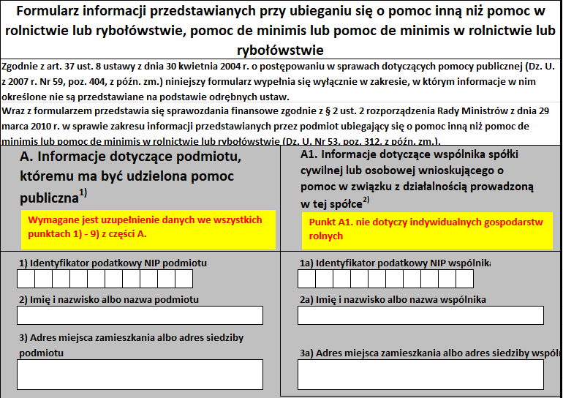
Wymagane załączniki – formularz dotyczący pomocy publicznej

Slide 17
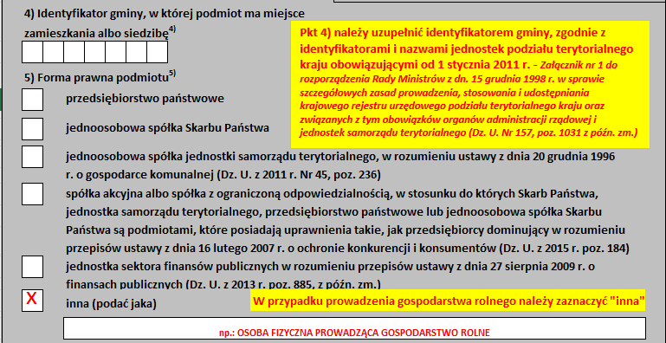
Wymagane załączniki – formularz dotyczący pomocy publicznej

Slide 18
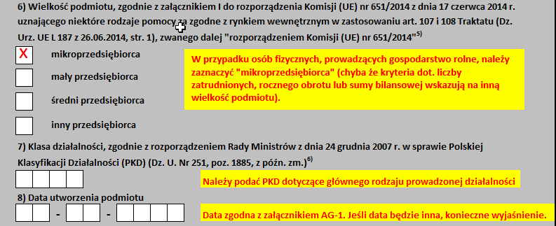
Wymagane załączniki – formularz dotyczący pomocy publicznej

Slide 19
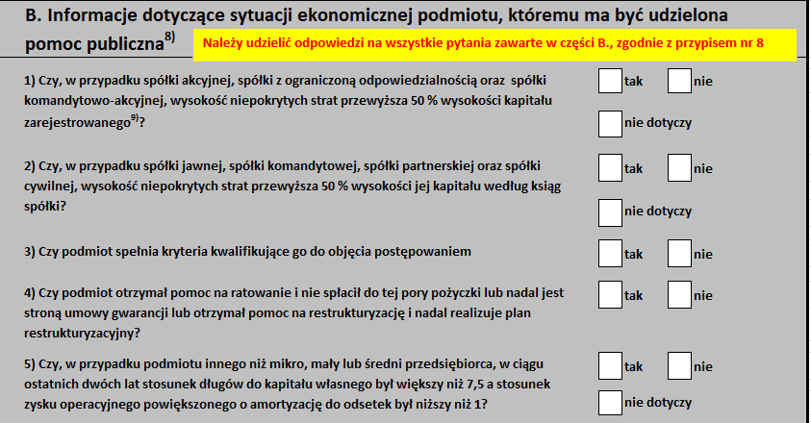
Wymagane załączniki – formularz dotyczący pomocy publicznej

Slide 20
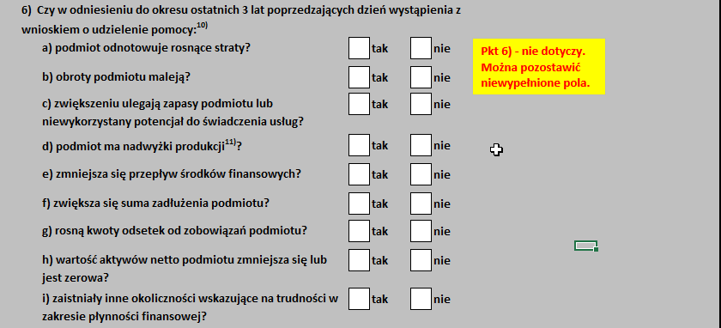
Wymagane załączniki – formularz dotyczący pomocy publicznej

Slide 21
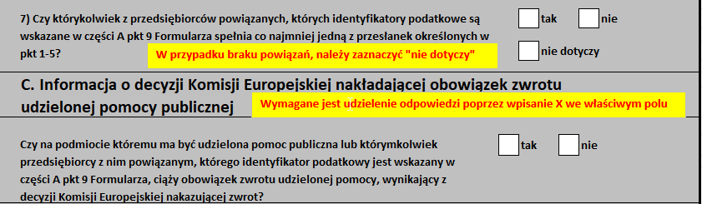
Wymagane załączniki – formularz dotyczący pomocy publicznej

Slide 22
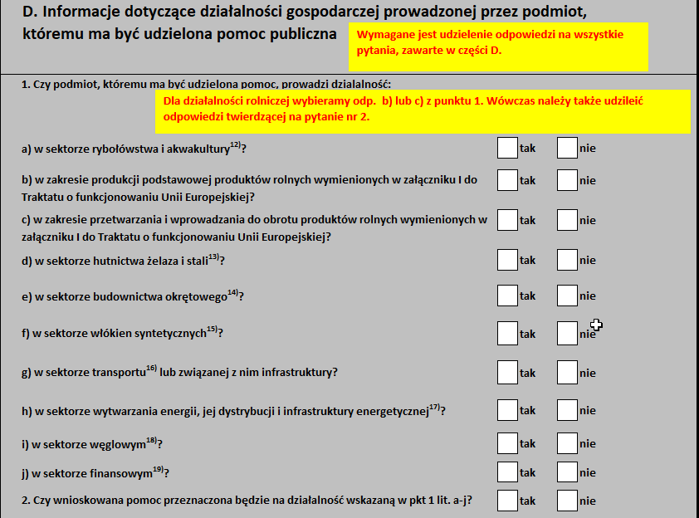
Wymagane załączniki – formularz dotyczący pomocy publicznej

Slide 23
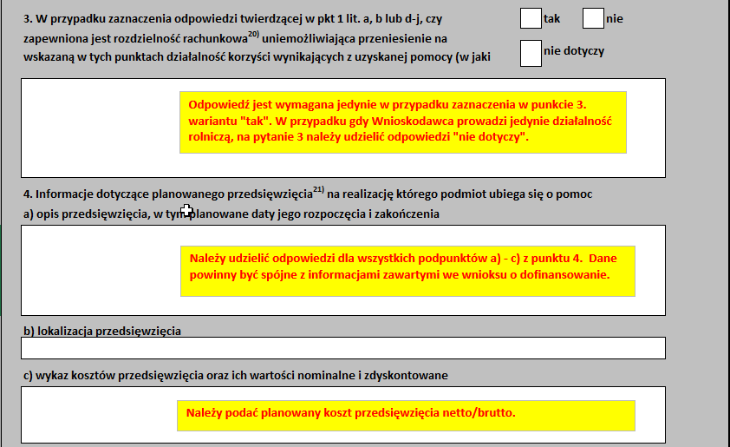
Wymagane załączniki – formularz dotyczący pomocy publicznej

Slide 24
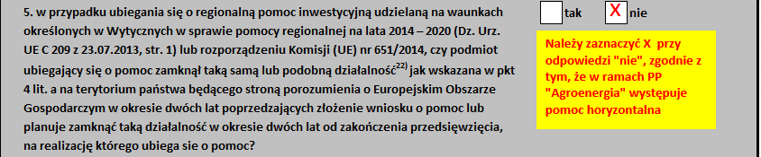
Wymagane załączniki – formularz dotyczący pomocy publicznej

Slide 25
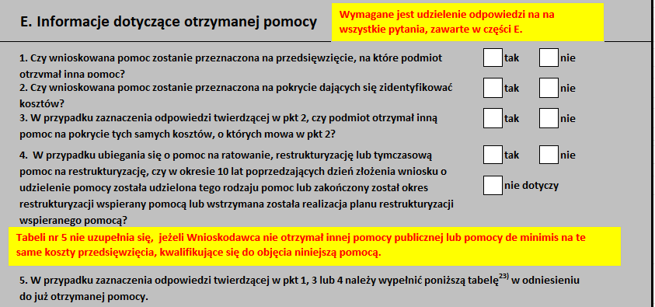
Wymagane załączniki – formularz dotyczący pomocy publicznej

Slide 26
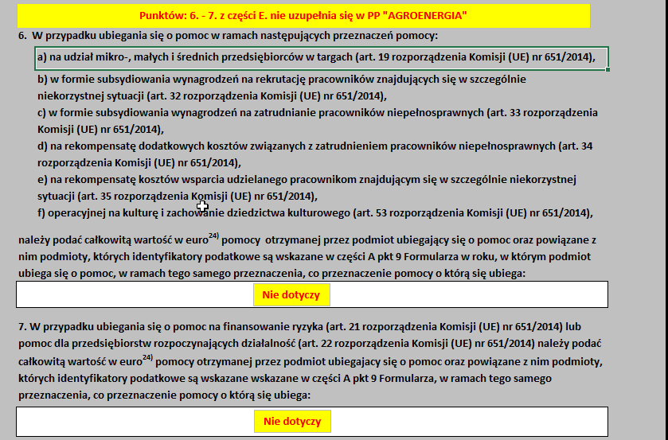
Wymagane załączniki – formularz dotyczący pomocy publicznej

Slide 27

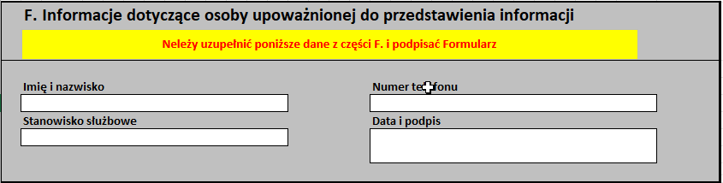
Wymagane załączniki – formularz dotyczący pomocy publicznej

Slide 28
Kontakt
Anna Romanowska
tel. 61 845 62 71
aromanowska@wfosgw.poznan.pl
Agnieszka Chatłas
tel. 61 845 62 96
agnieszka.chatlas@wfosgw.poznan.pl
Paweł Stanek
tel. 61 845 62 16
pawel.stanek@wfosgw.poznan.pl

Slide 29

NABÓR WNIOSKÓW NA PRZEDSIĘWZIĘCIA
Z ZAKRESU OZE
I ELEKTROMOBILNOŚCI

Slide 30

Wnioskodawcy
Nabór adresowany jest do:
jednostek samorządu terytorialnego i ich związków,
podmiotów posiadających osobowość prawną,
zwanych dalej „Wnioskodawcami”, ubiegających się o pomoc finansową dla przedsięwzięć realizowanych w roku 2022 oraz w latach następnych na terenie województwa wielkopolskiego.

Slide 31
Postanowienia ogólne
Nabór Wniosków o pomoc finansową ze środków Funduszu, dotyczy przedsięwzięć związanych z efektywnością energetyczną i ochroną powietrza, zgodnych z Listą Przedsięwzięć Priorytetowych:
III.2. Zwiększanie udziału energii pozyskiwanej z odnawialnych źródeł w bilansie energetycznym regionu oraz wspieranie systemów magazynowania energii;
III.3. Wdrażanie działań w zakresie oszczędności energii i poprawy efektywności energetycznej oraz wspieranie ekologicznych form transportu.

Slide 32
Pomoc finansowa może być udzielona wyłącznie na przedsięwzięcie, które:
osiągnie Efekt ekologiczny
zostanie zrealizowane w całości
nie zostało zakończone przed dniem złożenia Wniosku

Slide 33
Postanowienia ogólne
Beneficjent zobowiązany jest do zapewnienia trwałości przedsięwzięcia rozumianej jako utrzymanie przedsięwzięcia oraz niepoddanie go istotnej modyfikacji mogącej wpłynąć negatywnie na Efekt ekologiczny przez okres wskazany w Umowie, jednak nie krótszy niż 3 lata od daty potwierdzenia osiągnięcia Efektu ekologicznego.
Dokument potwierdzający uzyskanie Efektu ekologicznego należy dostarczyć Funduszowi w ciągu 2 lat od zakończenia przedsięwzięcia, rozumianego jako osiągnięcie Efektu rzeczowego, potwierdzonego protokołem odbioru końcowego lub równoważnym dokumentem.
Za zakończenie przedsięwzięcia rozumie się zakończenie zakresu rzeczowego przedsięwzięcia, potwierdzone protokołem odbioru lub równoważnym dokumentem.

Slide 34
Zakres finansowania
1. Fundusz finansuje wyłącznie koszty kwalifikowane poniesione (zapłacone) po dacie złożenia Wniosku.
2. Podatek od towarów i usług (VAT) stanowi koszt kwalifikowany przedsięwzięcia wyłącznie w sytuacji, gdy Wnioskodawca nie ma prawnej możliwości jego odliczenia lub odzyskania.
3. Fundusz nie finansuje: podatku od towarów i usług (VAT) z zastrzeżeniem ust. 3 (punkt 2 powyżej), leasingu, odsetek i prowizji od kredytów i pożyczek, prowizji z tytułu poręczeń i gwarancji w okresie realizacji przedsięwzięcia, odsetek, w tym odsetek za opóźnienie, kosztów wynikających z ustanowienia i ze zwolnienia prawnego zabezpieczenia spłaty pożyczki.

Slide 35
instalacji fotowoltaicznych
magazynów energii (dotyczy energii wytwarzanej z odnawialnych źródeł energii)
pojazdów samochodowych o napędzie elektrycznym lub wodorowym
stacji ładowania pojazdów samochodowych o napędzie elektrycznym lub wodorowym
Do kosztów kwalifikowanych przedsięwzięcia zalicza się dostawy, roboty budowlane i usługi niezbędne do uzyskania efektu ekologicznego, związane z zakupem i montażem:

Slide 36
Zakres finansowania
4. Do kosztów niekwalifikowanych zalicza się koszty niewymienione w ust. 2, w szczególności:
1) utrzymania i organizacji biura Wnioskodawcy;
2) przygotowania Wniosku i dokumentów;
3) koordynacji przedsięwzięcia;
4) obsługi finansowo-księgowej przedsięwzięcia;
5) podatków bezpośrednich, zobowiązań publicznoprawnych związanych z wynagrodzeniami;
6) koszty i opłaty związane z uzyskaniem decyzji administracyjnych;
7) nadzoru inwestorskiego;
8) opracowania dokumentacji projektowej przedsięwzięcia;
9) zakupu gruntów (pozyskanie terenu pod przedsięwzięcie);
10) promocji przedsięwzięcia.

Slide 37
Warunki udzielenia pomocy finansowej
Fundusz udziela pomocy finansowej na realizację przedsięwzięć w formie oprocentowanych pożyczek na następujących warunkach:
1) finansowanie do 100% kosztów kwalifikowanych przedsięwzięcia;
2) pożyczka udzielona przez Fundusz może być umorzona do wysokości:
a) 20% udzielonej kwoty, z zastrzeżeniem lit. b) – c) poniżej;
b) 30% udzielonej kwoty na przedsięwzięcia realizowane przez: - jednostki samorządu terytorialnego, - spółki prawa handlowego, w których Skarb Państwa lub jednostki samorządu terytorialnego lub ich związki posiadają co najmniej 51% udziałów lub akcji w kapitale zakładowym, - osoby prawne kościołów i innych związków wyznaniowych, - samodzielne publiczne zakłady opieki zdrowotnej, z zastrzeżeniem lit c) poniżej;
c) Łączna kwota umorzenia dla jednego przedsięwzięcia nie może przekroczyć kwoty 800 000,00 zł (słownie: osiemset tysięcy zł 00/100). Dla przedsięwzięć objętych pomocą publiczną, umorzenie pożyczki zostanie udzielone jako pomoc de minimis, zgodnie z limitami wynikającymi z właściwych unijnych aktów prawnych. Dniem udzielenia pomocy publicznej z tytułu umorzenia pożyczki będzie dzień podjęcia Uchwały Zarządu o umorzeniu pożyczki;

Slide 38
Warunki udzielenia pomocy finansowej
  3) oprocentowanie liczone jest od niespłaconych kwot kapitału w wysokości WIBOR 1Y (jednoroczny) + 50 punktów bazowych, nie mniej niż 2,5 % rocznie, przy czym ustalenie wysokości oprocentowania następuje na podstawie wysokości stawki WIBOR 1Y z ostatniego dnia roboczego poprzedniego roku;
  4) karencja (zwłoka) w spłacie rat kapitałowych pożyczki nie może być dłuższa niż 1 rok od daty zakończenia przedsięwzięcia określonej w Umowie;
  5) maksymalny okres trwania Umowy liczony jest od daty jej zawarcia i wynosi 15 lat;
  6) inne wynikające z Umowy.
Pożyczki oprocentowane są od dnia uruchomienia środków przez Fundusz.
Rozpoczęcie spłaty rat kapitałowych pożyczki następuje po uruchomieniu całej kwoty.

Slide 39
Warunki udzielenia pomocy finansowej
Pożyczki, mogą być na wniosek Beneficjenta częściowo umorzone po spełnieniu warunków określonych poniżej:
a) terminowego zakończenie przedsięwzięcia,
b) osiągnięcia efektu ekologicznego,
c) zatwierdzenia końcowego rozliczenia pożyczki,
d) terminowej spłaty rat kapitałowych i odsetek z tytułu oprocentowania określonych w Umowie, z zastrzeżeniem, że łączne opóźnienie w spłacie rat kapitałowych i odsetek w okresie spłaty pożyczki nie dłuższym niż 6 lat nie przekroczyło 30 dni lub w przypadku, gdy okres spłaty był dłuższy – nie przekroczyło 40 dni,
e) innych wynikających z Umowy.

Slide 40
Warunki udzielenia pomocy finansowej
Umorzeniu nie podlegają pożyczki o okresie spłaty krótszym niż okres trwałości przedsięwzięcia wskazany w Umowie.
Jeżeli opóźnienie w spłacie rat kapitałowych i odsetek przekroczyło odpowiednio 30 dni lub 40 dni, wysokość umorzenia określona wskaźnikiem procentowym ulega zmniejszeniu o 50 punktów bazowych za każdy dzień opóźnienia powyżej odpowiednio 30 lub 40 dni; do wskazanych okresów opóźnień nie wlicza się opóźnienia w spłacie odsetek uiszczonych po terminie określonym w Umowie, jeżeli łączna kwota spłaconych z opóźnieniem odsetek nie jest wyższa niż 10% kwoty należnych.
Wnioskodawca zobowiązany jest zrealizować cały zakres rzeczowy przedsięwzięcia, bez względu na poziom pomocy finansowej udzielonej przez Fundusz.

Slide 41
Składanie wniosku
1. Wniosek wypełnia się przy użyciu Generatora Wniosków, który jest dostępny na stronie internetowej WFOŚiGW w Poznaniu: https://wnioski.wfosgw.poznan.pl
2. Przed przystąpieniem do wypełniania formularza należy zapoznać się z „Instrukcją przygotowania wniosku wraz z załącznikami” dostępną pod adresem:
https://www.wfosgw.poznan.pl/programy/oze-i-elektromobilnosc-2022/

Slide 42
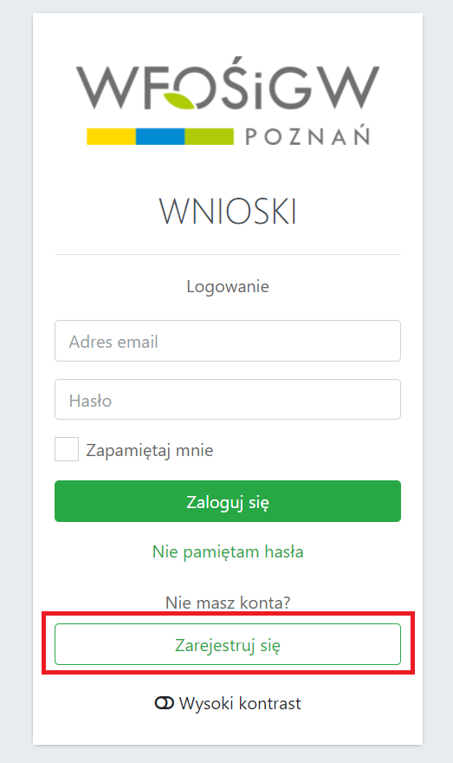
1. Zarejestruj się na stronie: wnioski.wfosgw.poznan.pl

Slide 43
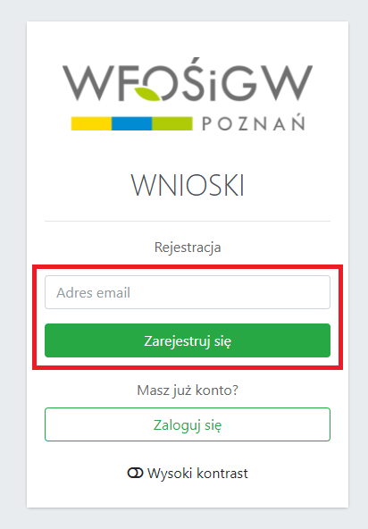
2. Wpisz swój adres e-mail, z którego korzystasz na co dzień.

Slide 44
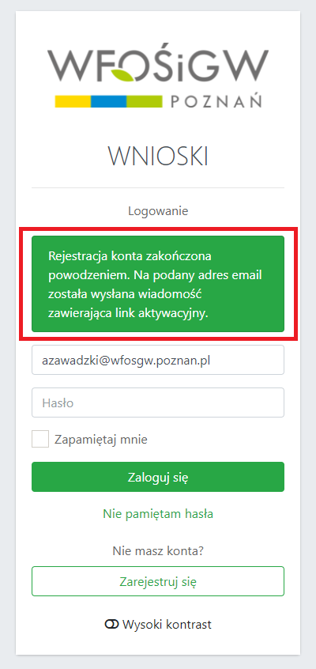
3. Pojawi się komunikat o prawidłowej rejestracji. Na wskazany adres e-mail otrzymasz link aktywacyjny do swojego konta.
Wejdź na skrzynkę e-mail i kliknij w otrzymany link.

Slide 45
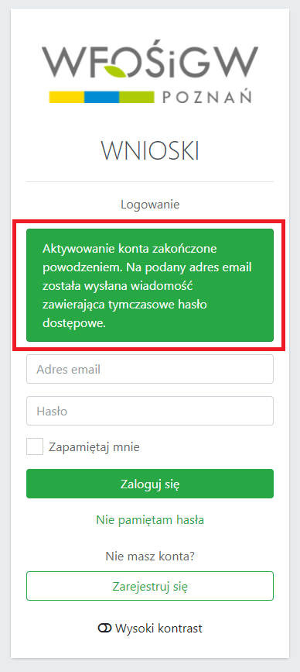
4. Po aktywacji konta na swoją skrzynkę e-mail otrzymasz tymczasowe hasło dostępu do konta. Zaloguj się wpisując swój adres e-mail oraz otrzymane hasło.

Slide 46
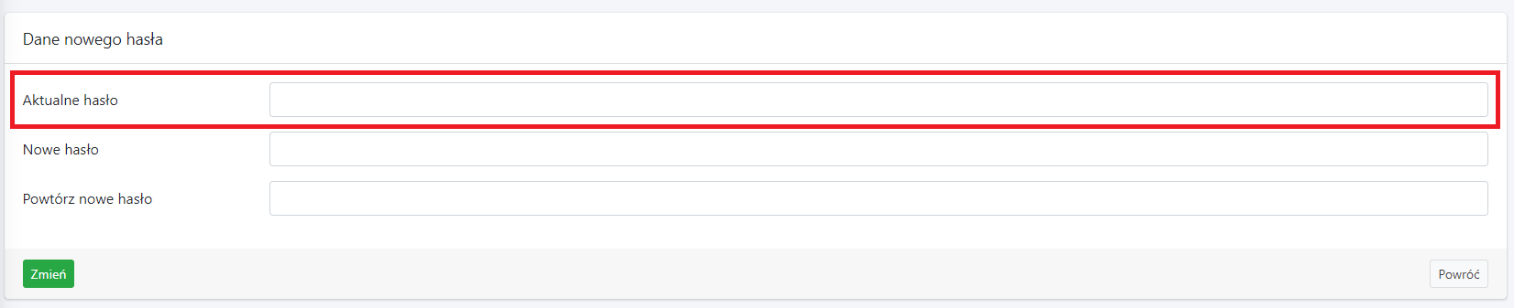
5. Po zalogowaniu zmień hasło tymczasowe na takie, które zapamiętasz. W polu aktualne hasło wpisz to, które otrzymałeś/łaś na skrzynkę e-mail.

Slide 47
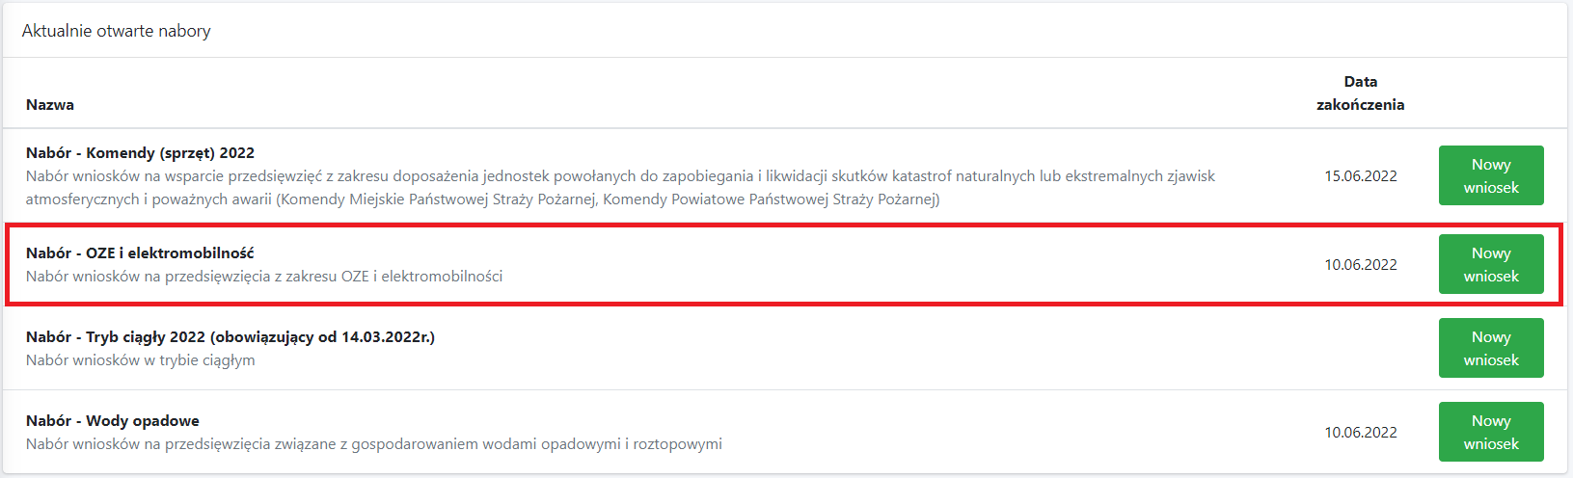
6. Na stronie głównej wyświetli się panel z aktualnie otwartymi naborami. Wybierz Nabór - OZE i elektromobilność.

Slide 48
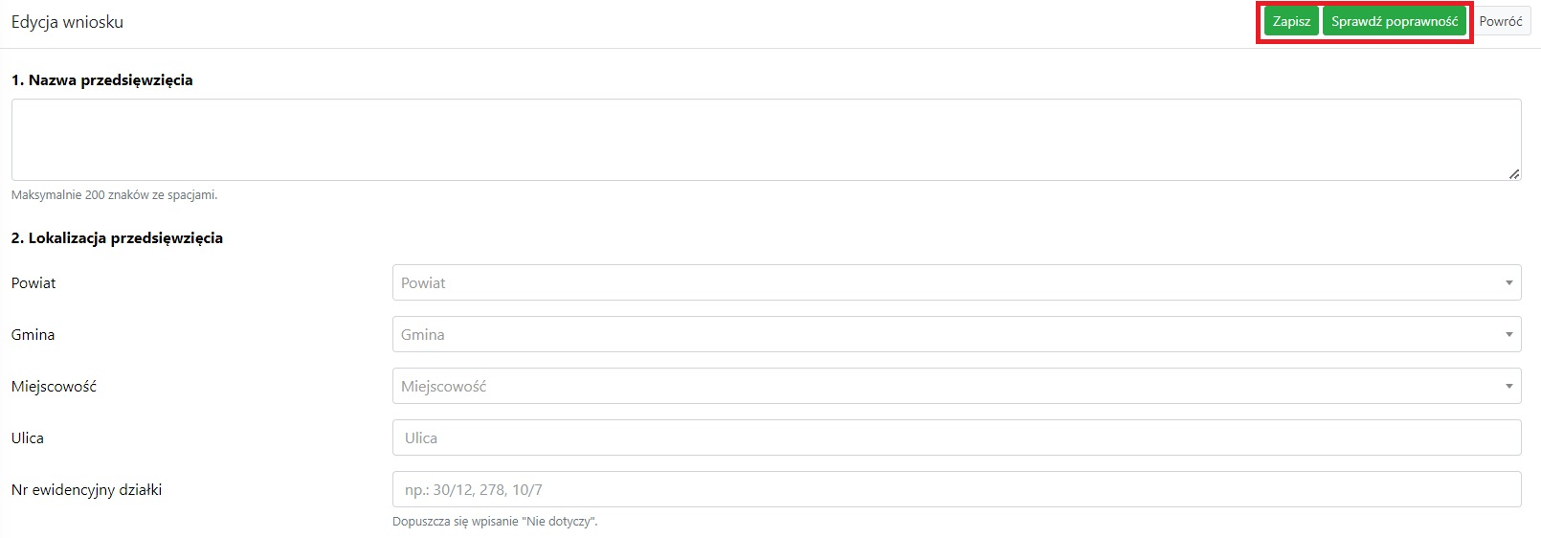
7. Uzupełnij wniosek korzystając z instrukcji, która znajduje się na stronie WFOŚiGW w Poznaniu. Następnie sprawdź poprawność wniosku i zapisz go (zielone przyciski u góry formularza).

Slide 49
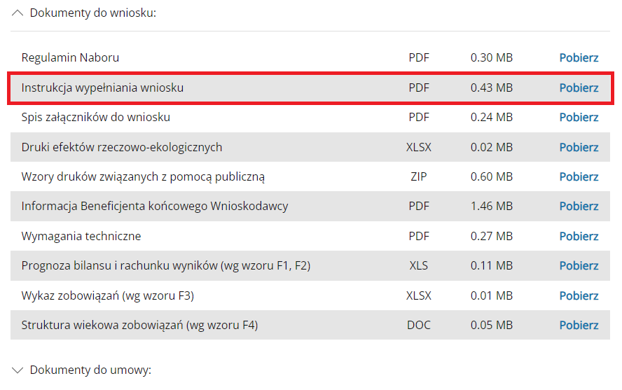
8. Instrukcja wypełnienia wniosku znajduje się pod adresem: https://www.wfosgw.poznan.pl/programy/oze-i-elektromobilnosc-2022/
U dołu strony znajdują się „dokumenty do wniosku”, gdzie możesz pobrać instrukcję wypełniania wniosku.

Slide 50
Zabezpieczenia pożyczki
Fundusz uzależnia udzielenie pożyczki od zdolności kredytowej Wnioskodawcy oraz ustanowienia przez Wnioskodawcę zabezpieczenia zapłaty wszelkich należności.
Na zabezpieczenie zapłaty wszelkich należności Wnioskodawcy na kwotę nieprzekraczającą 100 000,00 zł, Wnioskodawca jest zobowiązany wystawić weksel in blanco wraz z deklaracją wekslową oraz dostarczyć instrument wzmacniający skuteczność dochodzenia wierzytelności z tytułu pożyczki tj. oświadczenie o poddaniu się egzekucji na podstawie art. 777 § 1 pkt. 5 Kodeksu postępowania cywilnego o wartości minimalnej równej kwocie pożyczki powiększonej o 30%.

Slide 51
Zabezpieczenia pożyczki
Na zabezpieczenie zapłaty wszelkich należności Wnioskodawcy na kwotę przekraczającą 100 000,00 zł, Wnioskodawca jest zobowiązany wystawić weksel in blanco wraz z deklaracją wekslową oraz ustanowić dodatkowe zabezpieczenie w jednej z poniższych form:
1) gwarancja bankowa,
2) ubezpieczenie spłaty pożyczki,
3) poręczenie wekslowe,
4) poręczenie cywilne,
5) zastaw rejestrowy na rzeczach ruchomych i zbywalnych prawach majątkowych,
6) kaucja,
7) hipoteka,
8) przelew (cesja) wierzytelności na zabezpieczenie,
9) blokada środków pieniężnych na rachunku bankowym lub depozytów bankowych.

Slide 52
Zabezpieczenia pożyczki
Fundusz może stosować instrumenty wzmacniające skuteczność dochodzenia wierzytelności z tytułu pożyczki, np. oświadczenie o poddaniu się egzekucji na podstawie art. 777 § 1 pkt. 4, 5 lub 6 Kodeksu postępowania cywilnego.
Beneficjent jest zobowiązany udzielić co najmniej dwóch zabezpieczeń pożyczki (dotyczy pożyczki o wartości przekraczającej 100 000 zł), przy czym wartość minimalna zabezpieczenia innego niż weksel powinna być równa kwocie pożyczki powiększonej o 30%.

Slide 53
Zabezpieczenia pożyczki
Złożenie dodatkowego zabezpieczenia nie dotyczy:
1) jednostek samorządu terytorialnego lub ich związków;
2) spółek prawa handlowego, w których Skarb Państwa lub jednostki samorządu terytorialnego lub ich związki posiadają co najmniej 51% udziałów lub akcji w kapitale zakładowym;
Od tych podmiotów jako zabezpieczenie pożyczki wymagane jest wystawienie weksla in blanco.
Sposoby zabezpieczenia spłaty pożyczki i okres spłaty ustala Zarząd.
W przypadku nieprzedstawienia lub braku akceptacji zaproponowanego zabezpieczenia pożyczki Zarząd ma prawo odmówienia podpisania umowy o dofinansowanie.
W przypadku jeśli w danym Naborze, Wnioskodawca złoży więcej niż 1 Wniosek i zawarta zostanie więcej niż 1 Umowa, wartość dofinansowania sumuje się i w momencie przekroczenia wartości 100.000 zł, dla każdej kolejnej Umowy powodującej to przekroczenie, stosowane jest zabezpieczenie jak dla pożyczki o wartości przekraczającej 100.000 zł.

Slide 54
Pomoc publiczna
W ramach oceny spełnienia kryterium dostępu wskazanego w § 7 ust. 2 punkt 1.9 (Czy wnioskowane dofinansowanie spełnia warunki pomocy publicznej?) Fundusz weryfikuje występowanie pomocy publicznej.
Dla Wnioskodawcy, który jest Beneficjentem końcowym wsparcie może stanowić pomoc de minimis / pomoc de minimis w rolnictwie lub rybołówstwie/ pomoc inwestycyjną regionalną/ pomoc inwestycyjną horyzontalną na ochronę środowiska, pomoc stanowiącą rekompensatę za realizację usług świadczonych w ogólnym interesie gospodarczym, która podlega ustawie o postępowaniu w sprawach dotyczących pomocy publicznej i musi spełniać warunki określone w aktach prawnych wskazanych w § 1 Regulaminu.

Slide 55
Pomoc publiczna
W przypadku, gdy Wnioskodawca nie jest Beneficjentem końcowym pomocy to udzielone wsparcie może stanowić pomoc pośrednią, a po podpisaniu Umowy Wnioskodawca przejmuje obowiązki podmiotu udzielającego pomocy de minimis/ pomocy de minimis w rolnictwie lub rybołówstwie/ pomocy inwestycyjnej regionalnej/ pomocy inwestycyjnej horyzontalnej na ochronę środowiska, pomocy stanowiącej rekompensatę za realizację usług świadczonych w ogólnym interesie gospodarczym, zgodnie z ustawą o postępowaniu w sprawach dotyczących pomocy publicznej i musi spełniać warunki określone w aktach prawnych wskazanych w § 1 Regulaminu.
Dniem udzielenia pomocy jest dzień podpisania Umowy z Funduszem.

Slide 56
Kontakt
Anna Malanowska, tel. 61 845 62 37, amalanowska@wfosgw.poznan.pl
Paweł Stanek, tel. 61 845 62 16, pawel.stanek@wfosgw.poznan.pl
W zakresie analizy zdolności kredytowej i dokumentów finansowych:
Beata Rempińska, tel. 61 845 62 39, brempinska@wfosgw.poznan.pl
Anna Pałczyńska, tel. 61 449 92 56, apalczynska@wfosgw.poznan.pl
W zakresie pomocy publicznej:
Anna Romanowska, tel. 61 845 62 71, aromanowska@wfosgw.poznan.pl

Slide 57

Dziękuję za uwagę

